Slide 1
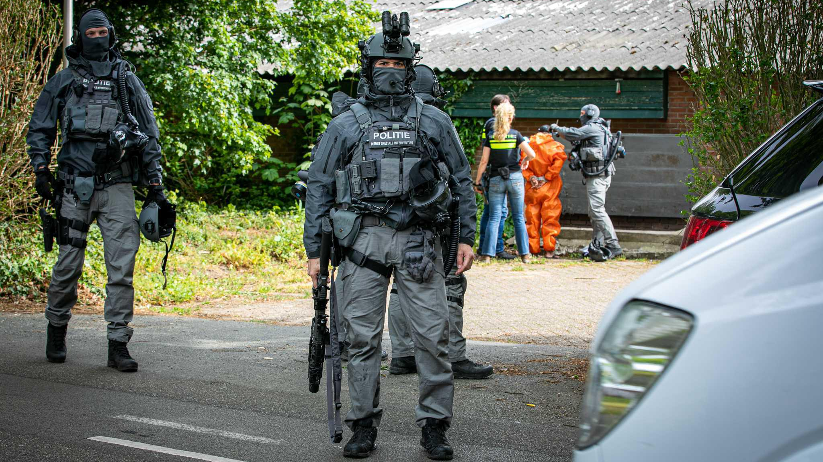
Mexicaanse Drugsprobleem
Simon Cox
15-02-2021
Foto: ANP

Slide 2



Inleiding
Icons by Freepik
Twee kopstukken Sinaloakartel in Nederland in 2019
23 Mexicanen gearresteerd sinds 2018
Toename methamfetaminelabs sinds 2018

Slide 3
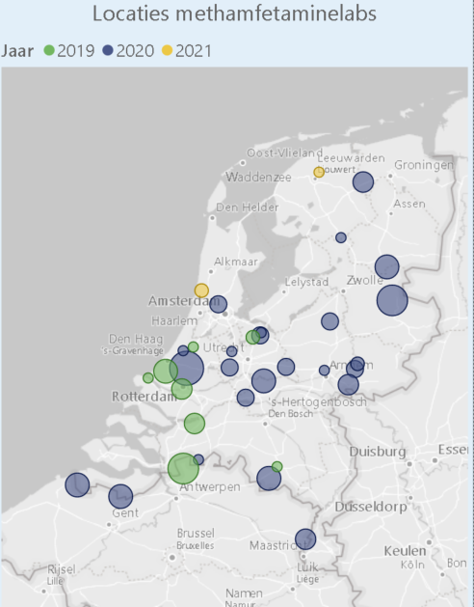

Inleiding
Icons by Freepik
Twee kopstukken Sinaloakartel in Nederland in 2019
23 Mexicanen gearresteerd sinds 2018
Toename methamfetaminelabs sinds 2018
Overal in Nederland

Slide 4





Mexicaanse Drugsprobleem in Nederland
Icons by Freepik, Kiranshastry & Pixelmeetup
Overstap Nederlandse drugsproducenten naar methamfetamine
Alles voorhanden voor grootschalige productie
Zeer lucratief
Kennis ontbreekt
Mexicanen

Slide 5




Invloed Mexicaanse kartel
Icons by Freepik & Becris
Geen voet aan de grond
Samenwerking met Nederlandse drugscriminelen
Leveren laboranten voor methlabs & kennisdeling
Transport methamfetamine via Nederlandse in- en exportlijnen

